Slide 1

MQTT 기반 메시지 서버의
성능 모니터링 시스템
황금오리

Slide 2
라이브러리 목록
 | 테스트 로드 시스템 | 모니터링 어플리케이션 | 대시보드 웹 시스템
환경 | Windows, Linux | Linux | Linux
언어 | Java/JavaFX | Java | JavaScript
라이브러리 | Java 표준 라이브러리 | Java 표준 라이브러리 | Node.js | React.js
 | JavaFX 라이브러리 | Linux 표준 라이브러리 | Express.js | rMateChart
 | MQTT paho 라이브러리 |  | mqtt | mqtt-react
 |  |  | mysql | react-d3-tree
 |  |  | cors | npm-run-all
 |  |  |  | react-bootstrap
 |  |  |  | react-router-dom
 |  |  |  | react-scripts
Node.js Web Server
Express Framework
mqtt
mysql
cors
React Dashboard
mqtt-react
rMateChart
react-d3-tree
react-bootstrap
react-dom
react-router-dom
react-scripts
npm-run-all
Test Load System
-

Slide 3


01
동기
Why MQTT?
02
배경
MQTT 활용
Contents
03
구성
프로젝트 구성 및 상세설명
04
데모 및 수월성
시연 영상
황금오리

Slide 4
동기 - Why MQTT?
4차산업혁명, 초연결사회에 최적화된 프로토콜
MQTT Message Queue Telemetry Transport
저전력 저대역폭 IoT 환경의 표준 메시징 프로토콜
HTTP보다
25배 빠른 전송
,
Facebook Message,
배달의 민족에서 사용 중
Notes:
왜 mqtt인지

Slide 5




배경 - MQTT 활용
MQTT 브로커 서버
MQTT Broker
Subscriber
Topic: 시설물/가로등
Msg: “on/off”
모니터링 서버
Publisher
사용자
스마트폰
가로등
자동차
대시보드 모니터링
스마트 시티 IoT Sensors
Notes:
MQTT 동작 과정 → 활용 예로 스마트시티 등이 있다 → 우리는 (색칠된)이 부분을 만들었다
목표: 토픽 트리만 정해놓으면 어느 응용 프로그램에도 적용 가능하도록, 오픈 소스, 최신 기술

Slide 6



프로젝트 구성도
③
모니터링 서버
테스트 MQTT 메시지 플랫폼 구축
②
DB
성능 및 측정데이터
Monitoring
Application
js 파일
Target MQTT Broker
(mosquitto)
Node.js
User.js
MQTT
브로커 서버
Express
mosquitto
차트 라이브러리
…
test messages for loads
App.js
mosquitto
웹 페이지/자바스크립트 코드
React.js
①
Master PC
웹 브라우저
테스트 로드 시스템
Notes:
연보라 – 우리가 만든 것!
초록 – 라이브러리
노랑 – 브로커(오픈소스다!)

Slide 7
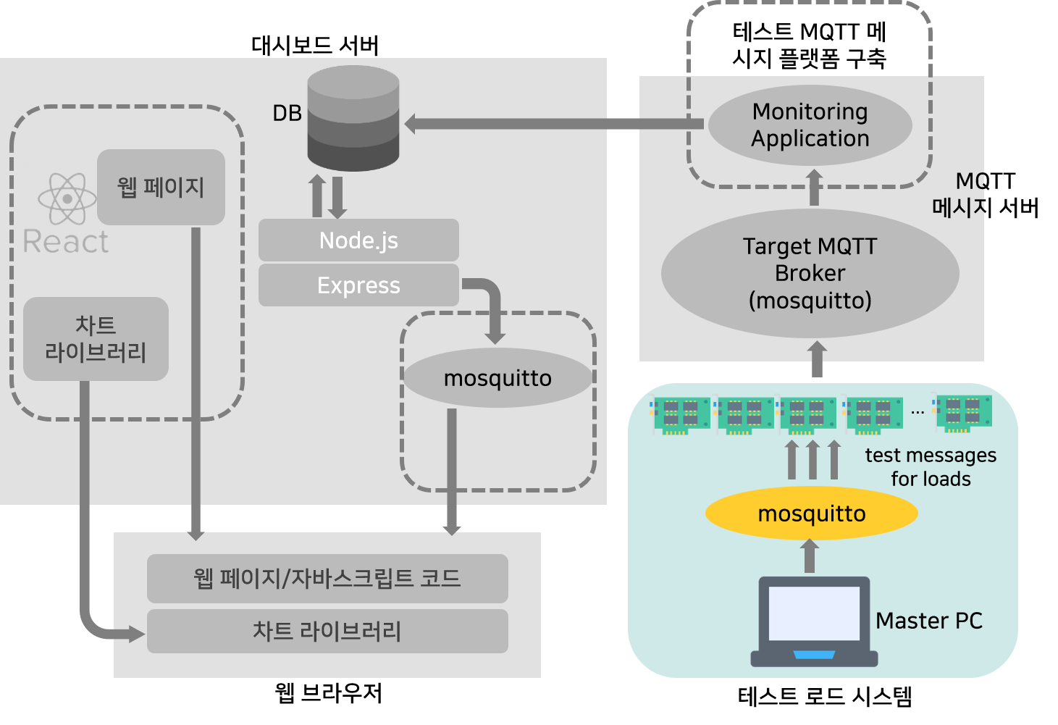

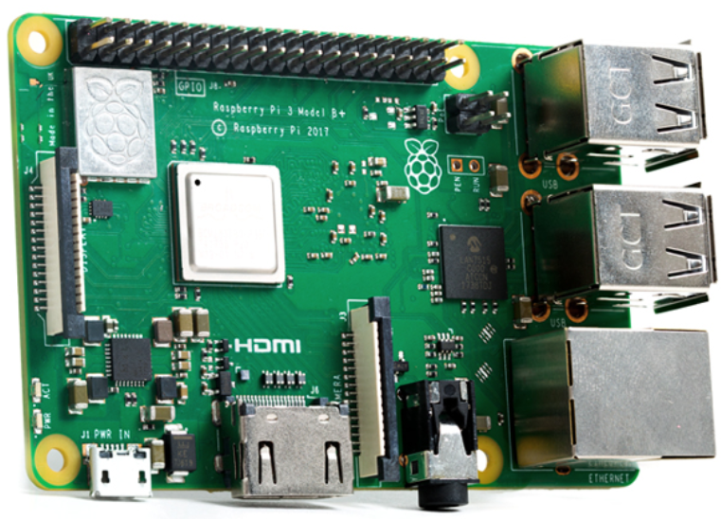

구성(1) 테스트 로드 시스템
Target
MQTT Broker
mosquitto
subscribe
MQTT msgs
publish
MQTT msgs
....
Subscribers/
Publishers
Subscribers/
Publishers
Subscribers/
Publishers
Subscribers/
Publishers
1~10 Raspberry Pi 3
Raspberry Pi 3
(Test Load Broker)
mosquitto
MQTT 메시지 유발 명령
Master PC
Notes:
라즈베리파이 10대로 구축

Slide 8
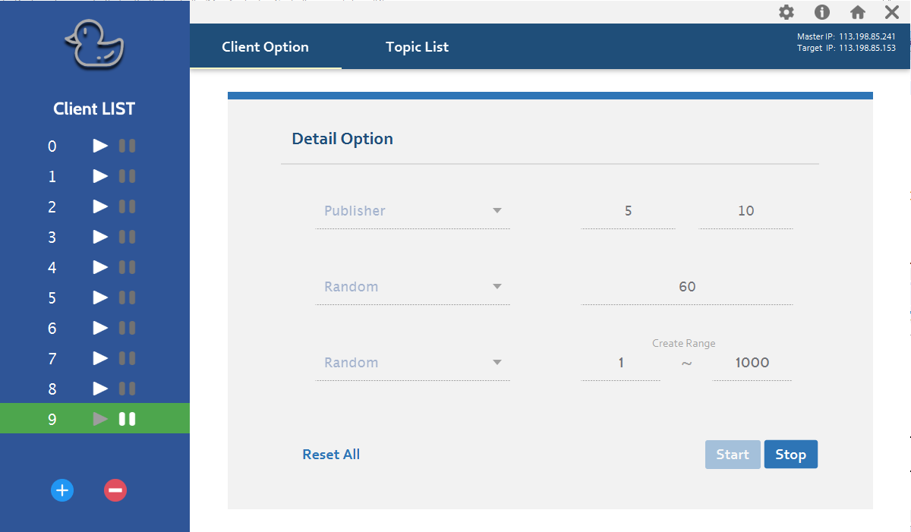
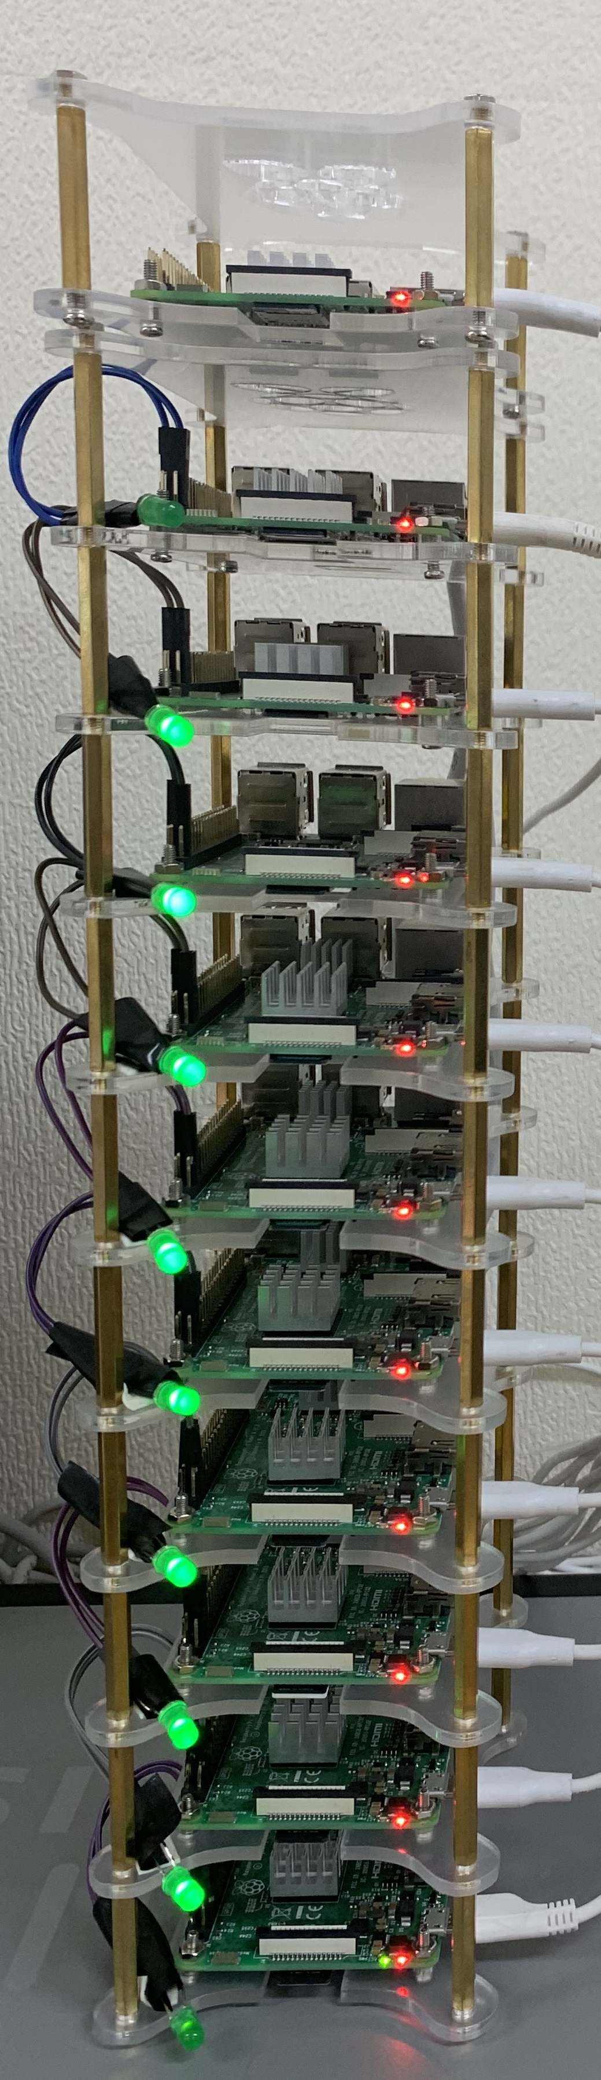
구성(1) 테스트 로드 시스템
9
8
7
6
5
4
3
2
1
0

Slide 9
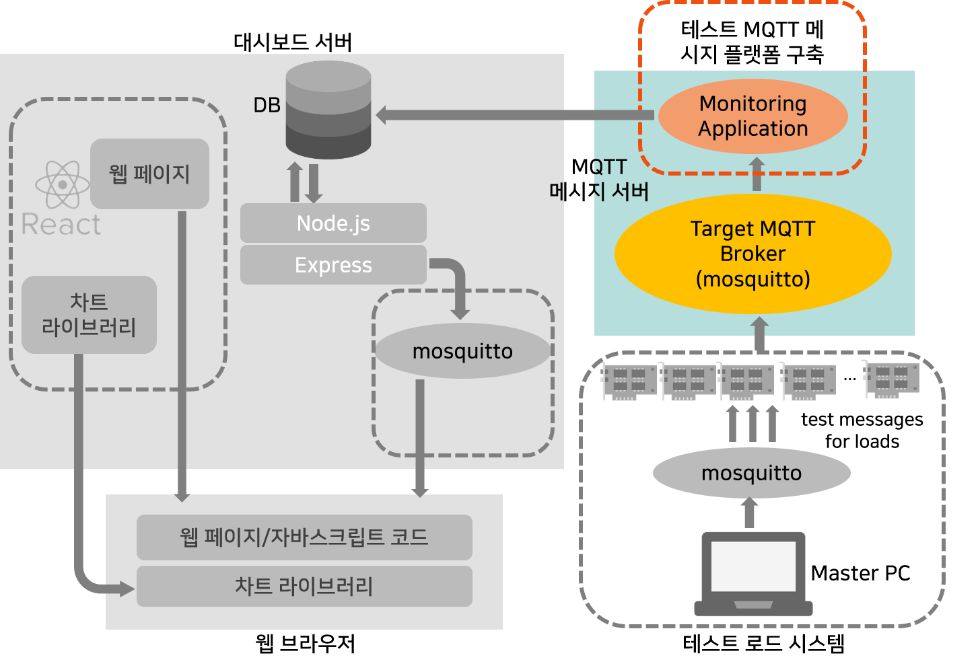
구성(2) 모니터링 어플리케이션
Target MQTT Broker 에서 처리되는 트래픽 정보
현재 연결된 클라이언트 수
최근 연결된 클라이언트
가장 오래 연결된 클라이언트
메시지 수를 기반으로 최대 처리량/최소 처리량을
갖는 클라이언트
토픽 별 가입자 리스트와 메시지 송/수신 횟수, 처리량
클라이언트 별 처리량
Target MQTT Broker 컴퓨터의 성능 정보
CPU 사용량
메모리 사용량
Network I/O
Process Information (Status, CPU, Memory)
→ 위 정보들을 모니터링 서버의 데이터베이스에 저장한다.
Notes:
트래픽 – mosquitto 브로커의 실시간 출력 로그를 파싱
성능 – 커널의 가상파일시스템 파싱
→ 모니터링 서버의 데이터베이스에 저장

Slide 10

구성(3) 대시보드 웹 시스템
모니터링 서버
테스트 MQTT 메시지 플랫폼 구축
DB
성능 및 측정데이터
Monitoring
Application
js 파일
Node.js
Target MQTT Broker
(mosquitto)
User.js
Express
MQTT
브로커 서버
mosquitto
차트 라이브러리
…
test messages for loads
App.js
mosquitto
웹 페이지/자바스크립트 코드
React.js
Master PC
웹 브라우저
테스트 로드 시스템
Notes:
노드(&익스프레스), 리액트, 차트라이브러리 강조

Slide 11
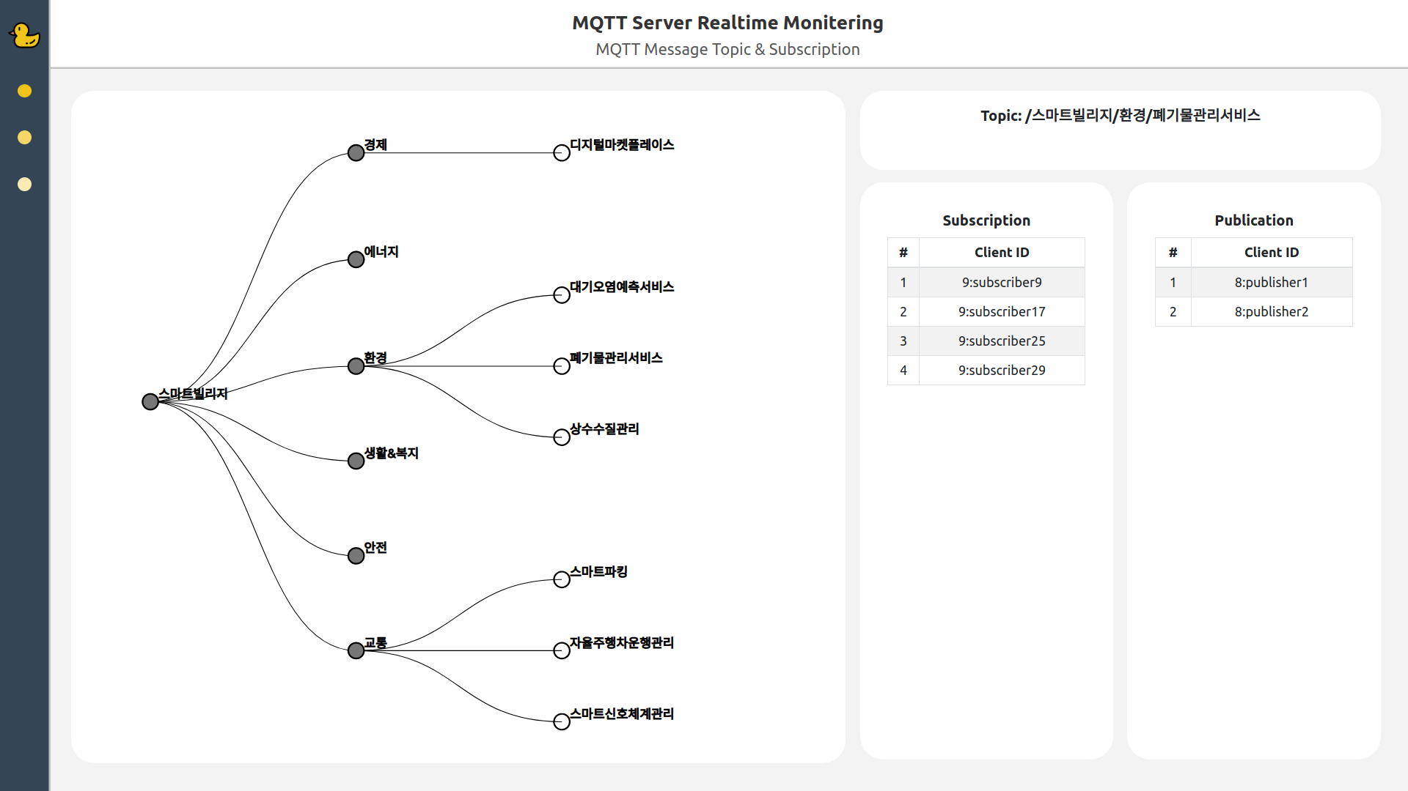
구성(3) 대시보드 UI – 토픽 트리
Target MQTT Broker 컴퓨터의 성능 정보
토픽명
토픽 트리
Subscriber 목록
Publisher 목록
Notes:
국토교통부의 스마트시티 모델링 참고한 토픽 트리

Slide 12
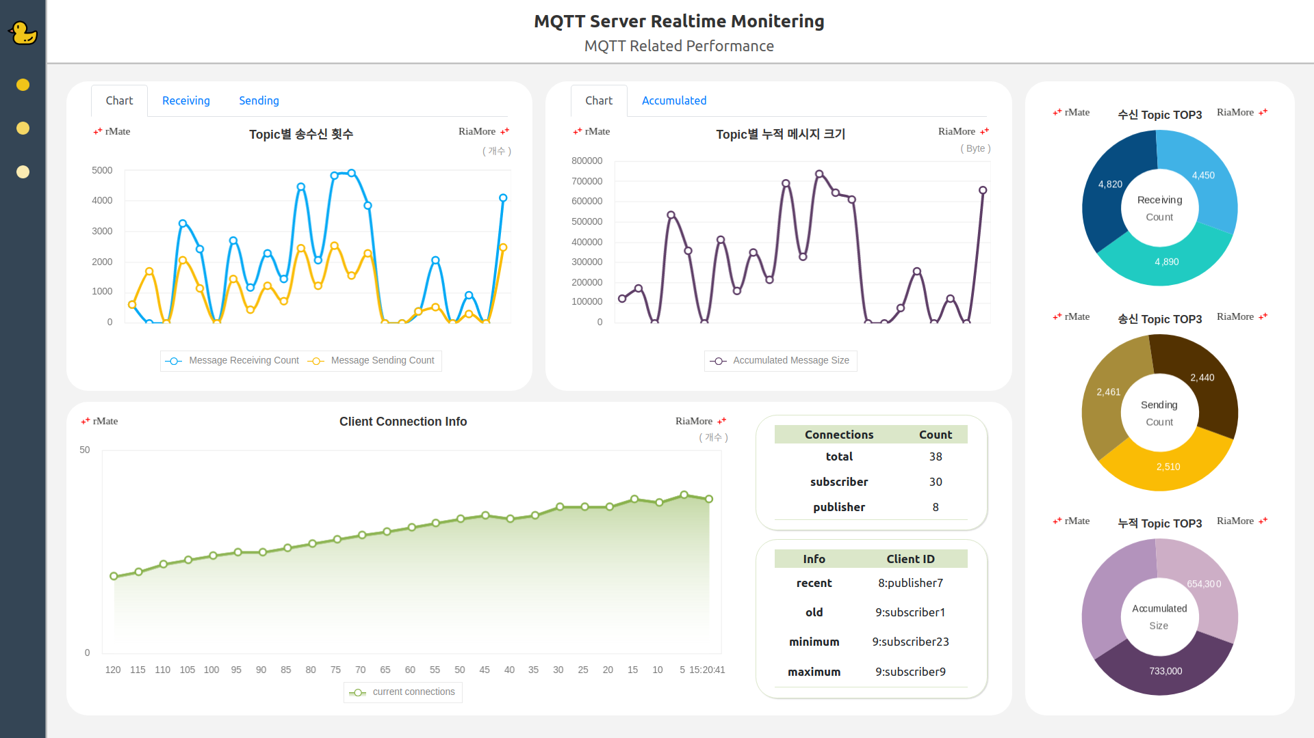
구성(3) 대시보드 UI – 트래픽 정보
Topic 별 메시지 송/수신 횟수
Topic 별 누적 메시지 크기
Topic Top 3
현재 접속 중인 Client 수
자세한 Client 정보
Notes:
6가지 지표 모두 나타나는 트래픽 대시보드
차트가 아닌 표로도 볼 수 있다

Slide 13
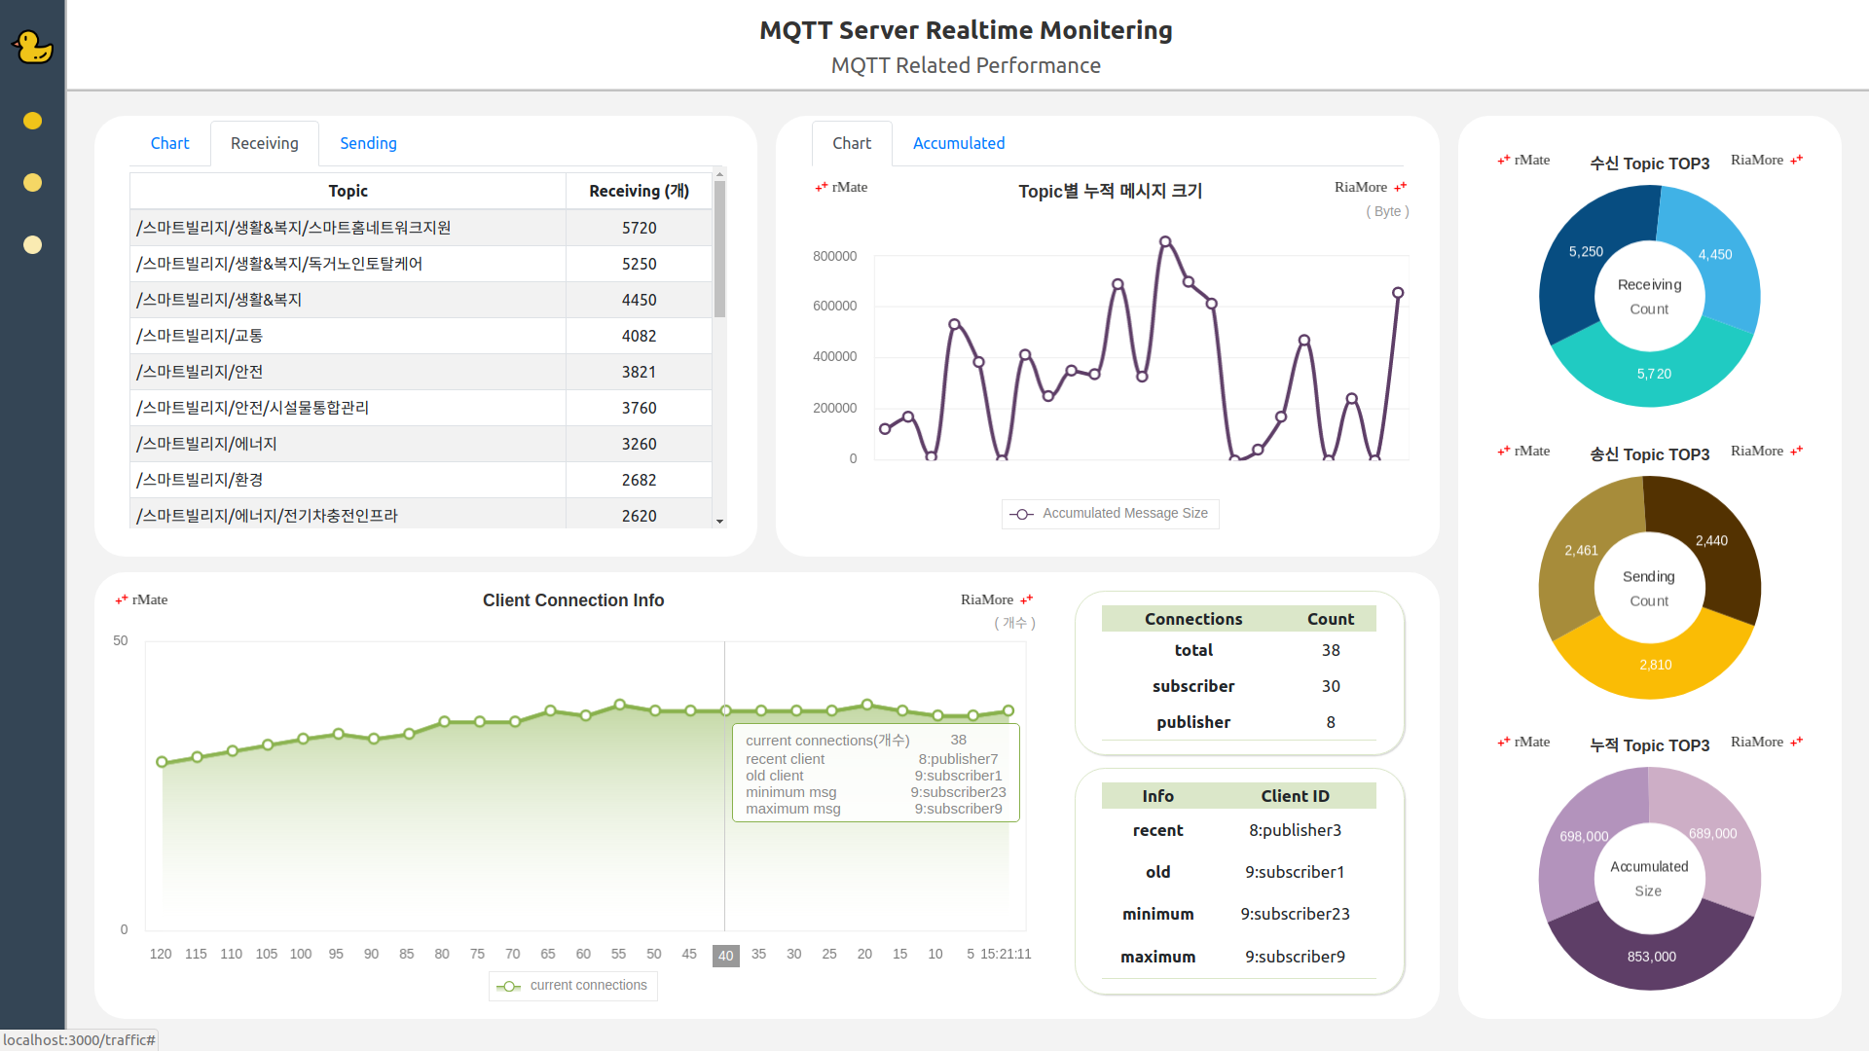
구성(3) 대시보드 UI – 트래픽 정보

Slide 14
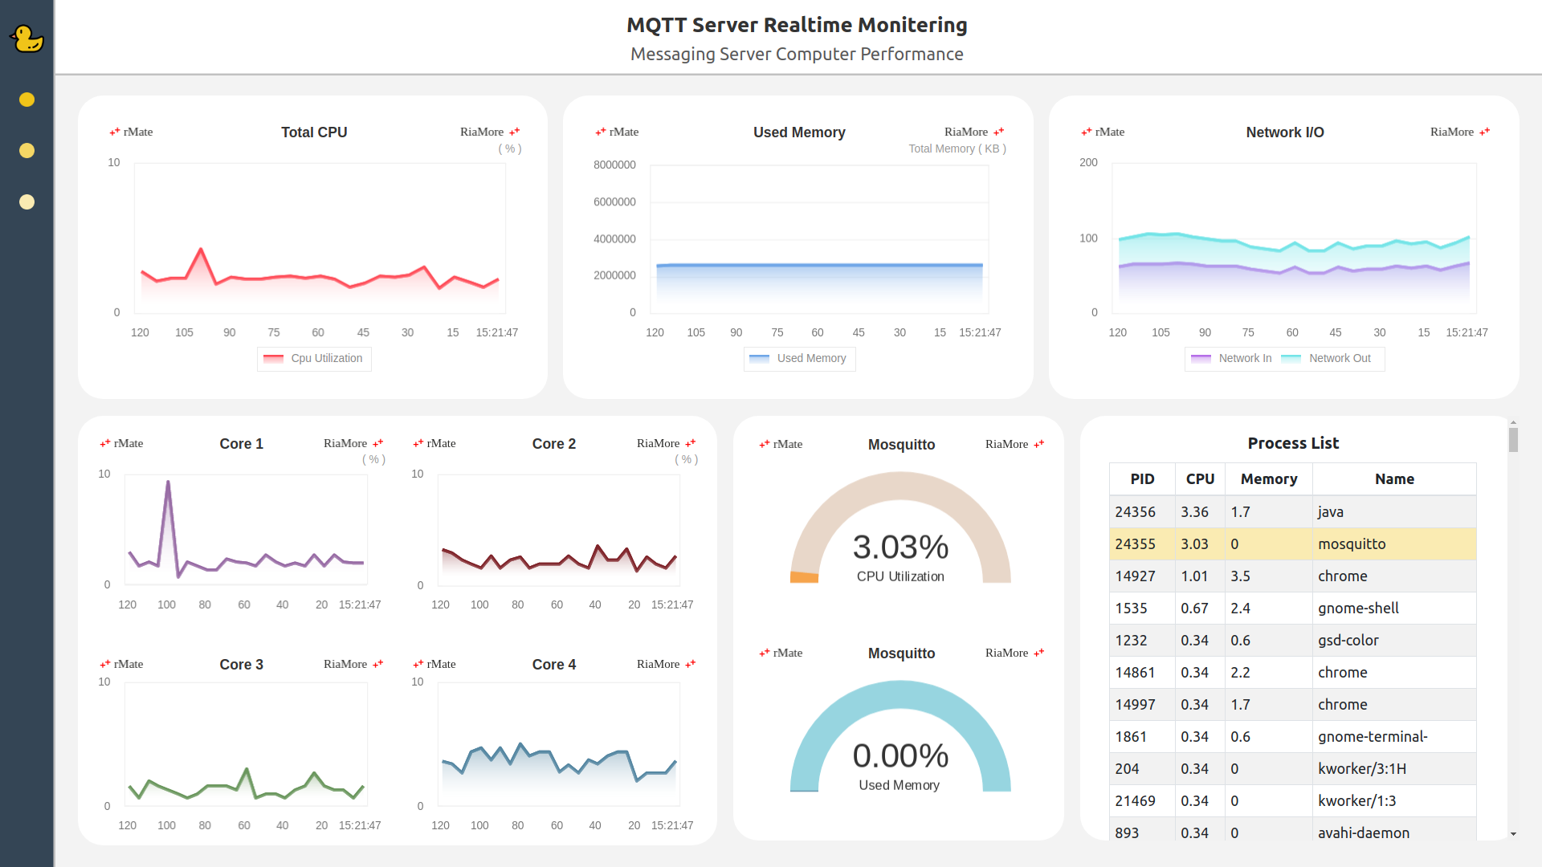
구성(3) 대시보드 UI – 서버 성능 정보
Target MQTT Broker 컴퓨터의 성능 정보
CPU 사용률
메모리 사용량
Network I/O
Core 별 CPU 사용률
Mosquitto의 CPU, 메모리 사용률
프로세스 정보
Notes:
서버 성능 정보 대시보드

Slide 15
프로젝트 데모

Slide 16
01
모두 오픈 소스로 구현
시스템 종속성 X
이식성이 높은 시스템 구축
Java, Node.js, React.js
라즈베리파이 아닌 PC에서도 가능 → 확장성
02
수월성
03
높은 적용성
토픽 트리
04
대규모 메시지 응용 수용성
최대 10000개의 클라이언트 확보
05
미래지향적 최신 기술의 집약성
MQTT, Node.js, React.js

Slide 17
감사합니다

Slide 18
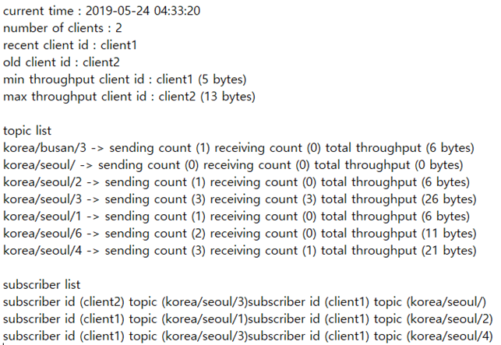
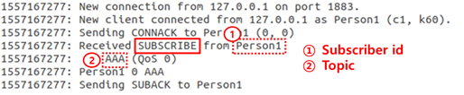
모니터링 어플리케이션 – 트래픽 정보 수집
mosquitto 로그 분석 예시
수집한 트래픽 데이터를 콘솔에 출력한 결과
Notes:
타겟 메시지 서버의 트래픽에 관한 정보를 얻기 위해 타겟 메시지 서버의 mosquitto 로그를 분석한다.
위 그림처럼 'SUBSCRIBE' 단어를 읽으면 subscriber id와 구독한 topic 이름을 알아낼 수 있게 됩니다.
이처럼 mosquitto 로그를 읽으면서 (‘CONNACK’, ‘DISCONNECT’, ‘disconnecting’, ‘SUBSCRIBE’, ‘Receiving PUBLISH’, ‘Sending PUBLISH’ 의) 특정 키워드가 읽히면 그에 맞는 트래픽 정보를 업데이트하도록 프로그램을 구현하였습니다.

Slide 19
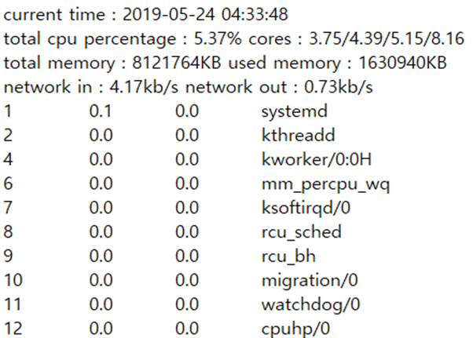
모니터링 어플리케이션 – 성능 정보 수집
수집한 서버 컴퓨터의 성능 데이터를 콘솔에 출력한 결과

Slide 20
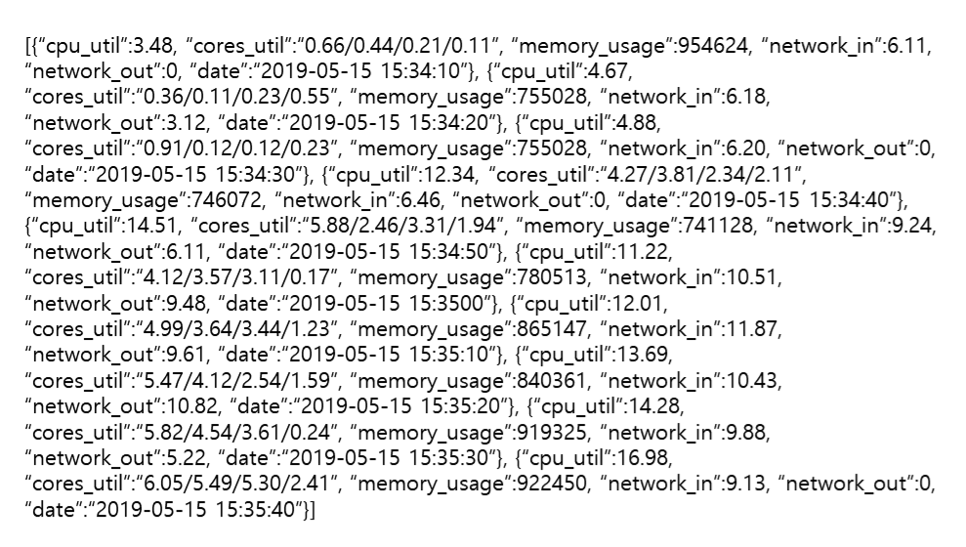
대시보드 웹 시스템 – 데이터 파싱
데이터베이스에서 가져온 JSON 형식의 레코드
Notes:
실시간 웹 서비스 파트에서는, 데이터베이스에 저장된 JSON 형식의 데이터를 주기적으로 String(문자열)형식으로 변환 후, mosquito 브로커를 통해 웹 브라우저로 Publish 합니다.

Slide 21
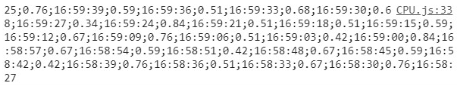
대시보드 웹 시스템 – 데이터 파싱
JSON 형태의 레코드를 대시보드의 차트에 따라 String 형식으로 가공한 예시
Notes:
실시간 웹 서비스 파트에서는, 데이터베이스에 저장된 JSON 형식의 데이터를 주기적으로 String(문자열)형식으로 변환 후, mosquito 브로커를 통해 웹 브라우저로 Publish 합니다.

Slide 22
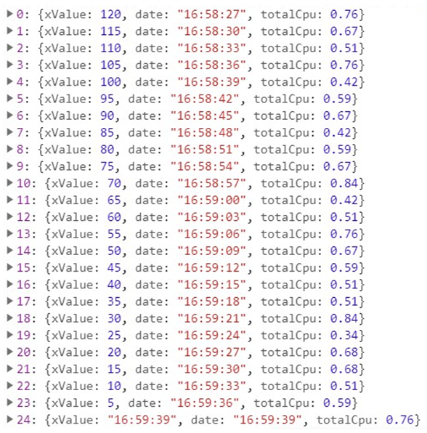
대시보드 웹 시스템 – 데이터 파싱
Node 서버로부터 전달된 메시지 예시
서버 메시지를 JSON 형식의 데이터로 변환한 예시
Notes:
실시간 웹 서비스 파트에서는, 데이터베이스에 저장된 JSON 형식의 데이터를 주기적으로 String(문자열)형식으로 변환 후, mosquito 브로커를 통해 웹 브라우저로 Publish 합니다.

Slide 23
토픽 트리 예시
스마트빌리지
스마트빌리지/교통
스마트빌리지/교통/스마트파킹
스마트빌리지/교통/자율주행차운행관리
스마트빌리지/교통/스마트신호체계관리
스마트빌리지/환경
스마트빌리지/환경/상수수질관리
스마트빌리지/환경/대기오염예측서비스
스마트빌리지/환경/폐기물관리서비스
스마트빌리지/에너지
스마트빌리지/에너지/빌딩통합에너지관리
스마트빌리지/에너지/전기차충전인프라
스마트빌리지/생활&복지
스마트빌리지/생활&복지/독거노인토탈케어
스마트빌리지/생활&복지/스마트홈네트워크지원
스마트빌리지/생활&복지/장애인이동성보장서비스
Notes:
스마트빌리지
스마트빌리지/교통
스마트빌리지/교통/스마트파킹
스마트빌리지/교통/자율주행차운행관리
스마트빌리지/교통/스마트신호체계관리
스마트빌리지/환경
스마트빌리지/환경/상수수질관리
스마트빌리지/환경/대기오염예측서비스
스마트빌리지/환경/폐기물관리서비스
스마트빌리지/에너지
스마트빌리지/에너지/빌딩통합에너지관리
스마트빌리지/에너지/전기차충전인프라
스마트빌리지/생활&복지
스마트빌리지/생활&복지/독거노인토탈케어
스마트빌리지/생활&복지/스마트홈네트워크지원
스마트빌리지/생활&복지/장애인이동성보장서비스
스마트빌리지/생활&복지
스마트빌리지/생활&복지/독거노인토탈케어
스마트빌리지/생활&복지/스마트홈네트워크지원
스마트빌리지/생활&복지/장애인이동성보장서비스
스마트빌리지/경제
스마트빌리지/경제/디지털마켓플레이스
스마트빌리지/안전
스마트빌리지/안전/사고긴급구난
스마트빌리지/안전/범죄긴급구난
스마트빌리지/안전/재해재난예측서비스
스마트빌리지/안전/시설물통합관리

Slide 24
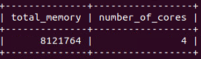
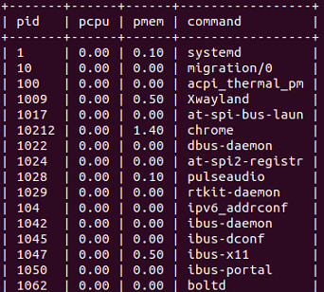
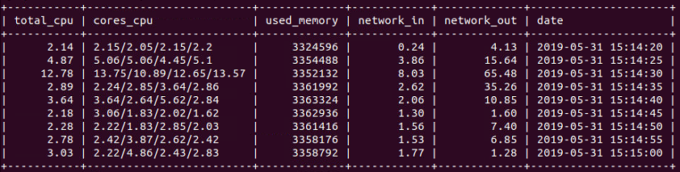
DB 테이블 설계
basic_info : 컴퓨터 성능 기본 정보를 가지는 테이블
process : 프로세스 정보를 가지는 테이블 →
performance table : 컴퓨터 성능 정보를 가지는 테이블

Slide 25
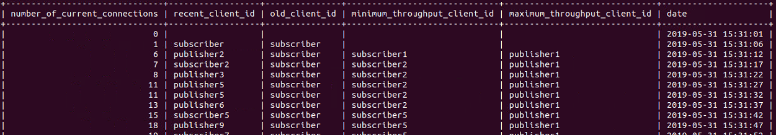
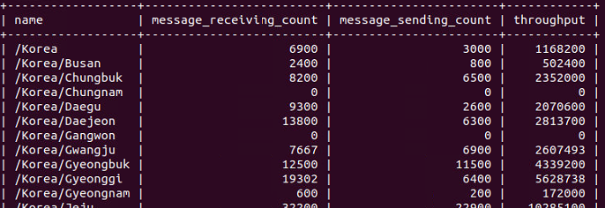
DB 테이블 설계
Connection_info table : 현재 클라이언트 수, 최근 연결된 클라이언트 이름 등의 연결 정보를 가지는 테이블
Topic table : 토픽 이름과 송수신 횟수, 처리량을 가지는 테이블

Slide 26
DB 테이블 설계
subscription table : 클라이언트 이름과 클라이언트가 구독하는 토픽 정보가 있는 테이블
client_id | topic_name
Cleint3 | /Korea/Busan
Client3 | /Korea/Busan
Client6 | /Korea/Seoul
publication table : 클라이언트 이름과 클라이언트가 발행하는 토픽 정보가 있는 테이블
client_id | topic_name
Client2 | /Korea/Busan
Client10 | /Korea/Seoul
client table : client 이름과 client의 처리량 정보가 있는 테이블
id | throughput
Client2 | 42516
Client3 | 24362
Client6 | 32453

